Slide 1
登革熱知多少
報告人:王家珣

Slide 2
典型登革熱症狀
登革熱(Dengue fever)是一種經由蚊子媒介傳播登革熱病毒所起的。本省在二次大戰前曾有多次的大規模流行，俗稱斷骨熱或天狗熱，但後因各方的防治有道，使台灣地區不再是登革熱的盛行區，但近年來又再度流行。登革熱好發於熱帶及亞熱帶地區，以其感染症狀及預後的不同，可分為典型登革熱及出血性登革熱，前者為良性可自癒，後者常伴有出血及休克現象。
(資料來源:http://tw.knowledge.yahoo.com/question/question?qid=1004123002133)

Slide 3
登革熱防治
怎樣預防『登革熱』? 現 時 並 沒 有 一 種 有 效 疫 苗 來 預 防 登 革 熱 。 因 此 ， 最 佳 的 預 防 方 法 是 清 除 家 居 、 學 校 、 工 作 地 點 及 附 近 的 積 水 ， 防 止 蚊 子 滋 生 ， 以 及 避 免 給 蚊 子 叮 咬。
請 即 採 取 以 下 的 防 蚊 措 施﹕
每 星 期 最 少 一 次 更 換 盛 載 植 物 的 水 分 ， 切 勿 在 花 盆 底 盆 留 下 積 水

Slide 4
貯 水 器 皿 、 水 井 及 水 箱 要 緊 蓋 好﹔
確 保 去 水 管 沒 有 淤 塞﹔
把 所 有 凹 陷 的 地 面 填 平 ， 以 防 積 水 。
穿長袖衫及長褲；用驅蚊劑塗在身體外露部分﹔
及 當 室 內 無 空 氣 調 節 時 ， 要 用 隔 蚊 簾 或 蚊 帳。
資料來源:(http://tw.knowledge.yahoo.com/question/question?qid=1206100603095)

Slide 5
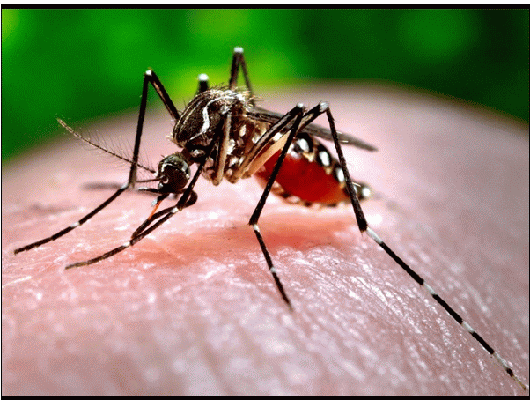
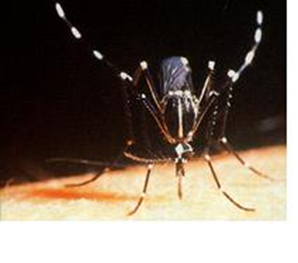
登革熱的病媒蚊
在台灣傳播登革熱病毒的蚊子，是埃及斑蚊和白線斑蚊，其六足有黑白相間的銀白色斑紋組成，前者在胸部背板是＜＞白紋，後者在胸部背板為｜白紋。
這二種蚊的幼蟲主要孳生於較清潔的積水容器內，如花瓶、水盤、空瓶罐、水缸、水桶、廢輪胎、積水地下室或樹洞、竹筒及植物葉脈積水處。

